Slide 1
Онлайн педсовет Как организовать семейное обучение с "1С:Образование": опыт, практика, эффективность
Отдел образовательных программ, фирма «1С»

Slide 2
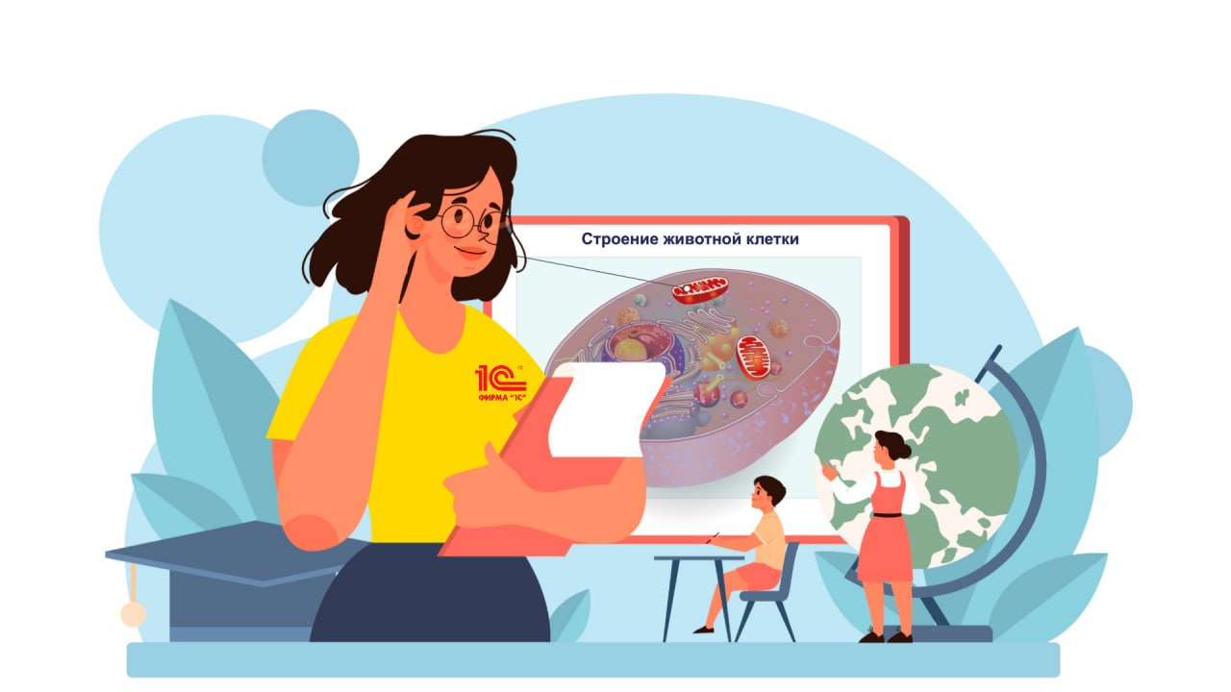
Что такое семейное обучение?
Семейное обучение — это форма получения среднего образования, при которой школьник учится вне учебного заведения
Семейная школа — это форма образования, при которой родители нескольких семей решают объединить детей в группу для совместного обучения
Семейное обучение часто организуют в формате частных школ
На данный момент системой «1С:Образование» пользуется 10 частных образовательных организаций

Slide 3
С какими проблемами сталкиваются родители на семейном обучении?
Необходимость самостоятельно контролировать и организовывать весь процесс обучения
Сложности с составлением календарно-тематического планирования по предметам на год и четким следованием ему
Немалый бюджет для оплаты труда учителей
Сложности с прохождением промежуточной и итоговой аттестации

Slide 4
О чем сегодня поговорим:
Организация учебного процесса: как цифровые технологии помогают структурировать обучение в семейных школах
Персонализированное обучение: индивидуальные образовательные траектории с «1С:Образование»
Оценка знаний и контроль успеваемости: цифровые инструменты для автоматизированного мониторинга прогресса учащихся
Интерактивные технологии: использование цифровых ресурсов и проектного обучения в семейной школе
Подготовка к ОГЭ и ЕГЭ: как «1С:Образование» помогает в подготовке к итоговой аттестации
Управление и администрирование «1С:Образование»: подключение и техническое сопровождение платформы

Slide 5
Сегодня в программе педсовета:
Система 1С:Образование: основные инструменты и цифровые ресурсы Фогель Владимир Олегович, методист, фирма «1С»
Взгляд на работу с облачным сервисом «1С:Образование» изнутри Шабаева Ирина Альбертовна, родитель учащегося, школа «Решит Хохма»
Из опыта работы с облачной версией «1С:Образование» в репетиторском центре «Дистант» Григоров Виталий Владимирович, учитель математики, РЦ «Дистант»
Внедрение системы «1С:Образование» в АНО ДО «Синяя чайка»: первые итоги Литовка Дмитрий Михайлович, директор АНО ДО «Синяя чайка»
«Как педагогу и родителю оценить успешность освоения ребёнком образовательной программы», Чернецкая Татьяна Александровна, руководитель методического направления, к.п.н., фирма «1С»

Slide 6
Вопросы для обсуждения в чате:
1. Какие мифы о семейном образовании вы чаще всего слышите?
2. Какие ресурсы (платформы, сообщества, книги) вы считаете незаменимыми для семейного обучения?
3. С какими неожиданными вызовами вы столкнулись при переходе на семейное обучение?
4. Что сложнее в семейном обучении:
а) Организация времени
б) Подбор учебных материалов
в) Мотивация ребенка

Slide 7
Система 1С:Образование: основные инструменты и цифровые ресурсы
В.О. Фогель, методист отдела образовательных программ
Фирма «1С»

Slide 8
Что такое «1С:Образование»?
https://obrazovanie.1c.ru/
Система «1С:Образование» включена:
в проект «Навигатор образования» Министерства просвещения РФ и Агентства стратегических инициатив (https://edu.asi.ru/)
в «Единый реестр Минкомсвязи российских программ для электронных вычислительных машин и баз данных» (https://reestr.digital.gov.ru/reestr/306311/?sphrase_id=245914)
в Каталог совместимости российского ПО АРПП «Отечественный софт» https://catalog.arppsoft.ru/product/6194497

Slide 9
Основные возможности для обучения в цифровой образовательной среде
Для школы
Ориентированная на образовательную организацию система администрирования пользователей
Цифровая библиотека по общеобразовательным дисциплинам 1-11 класс
Инструменты для подготовки цифровых материалов к уроку
Хранение и редактирование созданных учебных материалов
Назначение учащимся групповых и индивидуальных заданий с использованием цифровых ресурсов
Автоматическая оценка выполнения тестовых заданий
Детальное информирование педагога о процессе выполнения задания
Оценка уровня достижения планируемых результатов обучения в соответствии с ФГОС 2022
Интеграция с сервисами для онлайн-занятий
Доступ к системе по сети интернет с любого устройства без установки дополнительных приложений

Slide 10
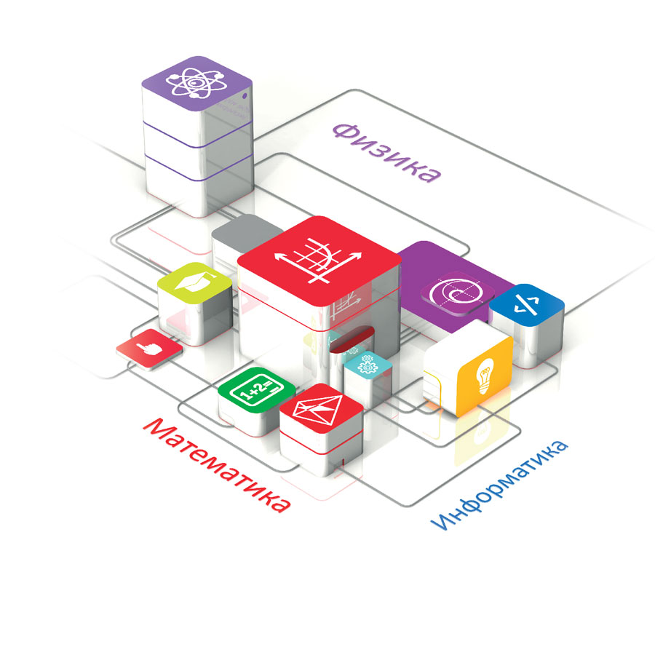
Библиотека «1С:Образование» - более 25 тысяч интерактивных мультимедийных цифровых ресурсов
Начальная школа (математика, русский язык, литературное чтение, окружающий мир и другие предметы)
Математика, алгебра, геометрия, информатика
Русский язык
Физика
Химия, биология, география
История, экономика, обществознание
Выпущены издательством «1С-Паблишинг», выпускающим пособия, допущенные к использованию в школах (приказ Минобрнауки РФ №699 от 09.06.16), соответствуют требованиям № 273 –ФЗ «Об образовании в РФ», ст. 18.3
Notes:
Учебные пособия 1С:Школа представляют собой завершенные линейки интерактивных учебных курсов по основным школьным предметам. Разработка интерактивных учебных пособий ведется с 1996 г. Над каждым продуктом работает коллектив опытных в создании электронных учебных материалов авторов, профессиональных разработчиков, редакторов, корректоров и программистов.
Фирма «1С» имеет опыт сотрудничества с Минобрнауки России, ведущими книжными издательствами России, другими разработчиками ресурсов и платформ
Всего реализовано более 5 млн. копий компьютерных образовательных программ «1С». Разработки «1С» отмечены Премиями Правительства России в области науки и техники и в области образования

Slide 11
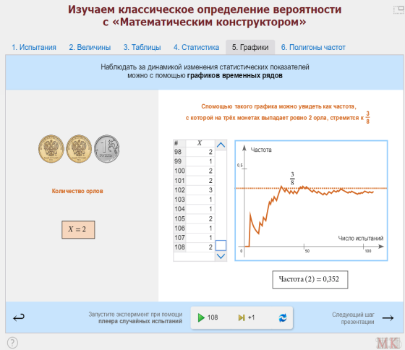
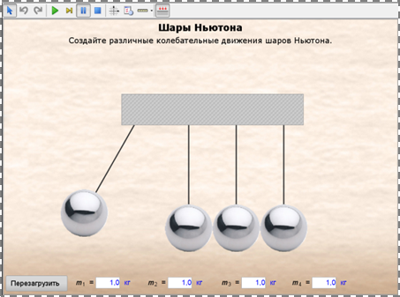
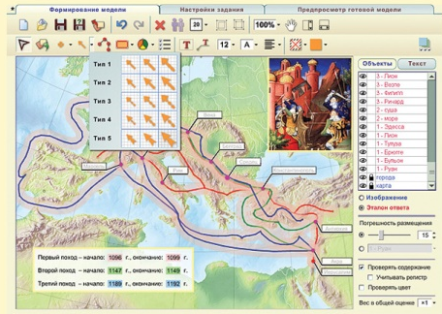
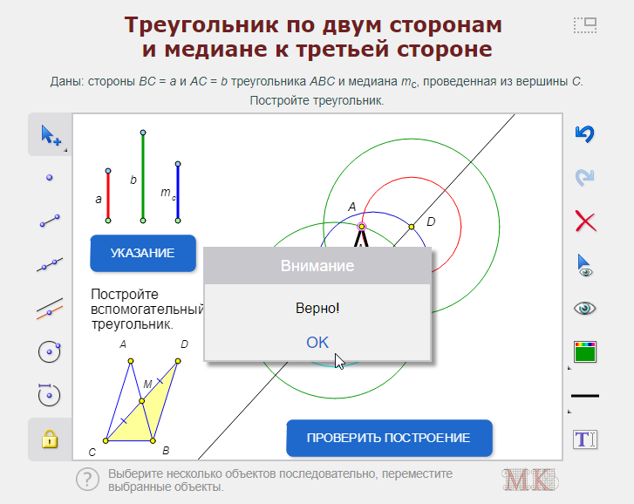
Типы электронных ресурсов в составе учебных пособий
Анимированные рисунки, карты, лекции
Интерактивные рисунки, карты, схемы и таблицы
Интерактивные задания
Динамические модели
Виртуальные лаборатории
Виртуальные экскурсии
Интерактивные энциклопедии, справочники, словари

Slide 12
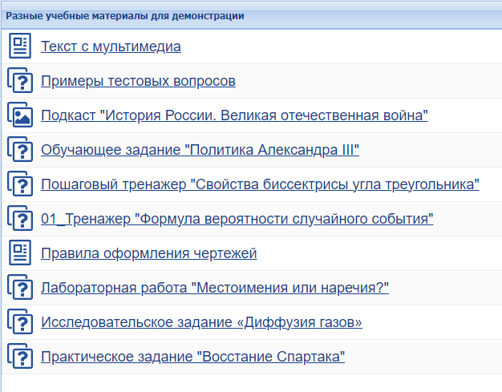
Какие учебные материалы можно создавать в системе «1С:Образование»?
Иллюстрированные тексты (html-страницы)
Медиафайлы
Тестовые задания с автоматической проверкой
Творческие задания с ручной проверкой
Учебные материалы различного дидактического назначения:
Обучающие задания
Тренажеры, в том числе пошаговые
Лабораторные и практические работы
Контрольные тесты
Структурированные учебные курсы

Slide 13
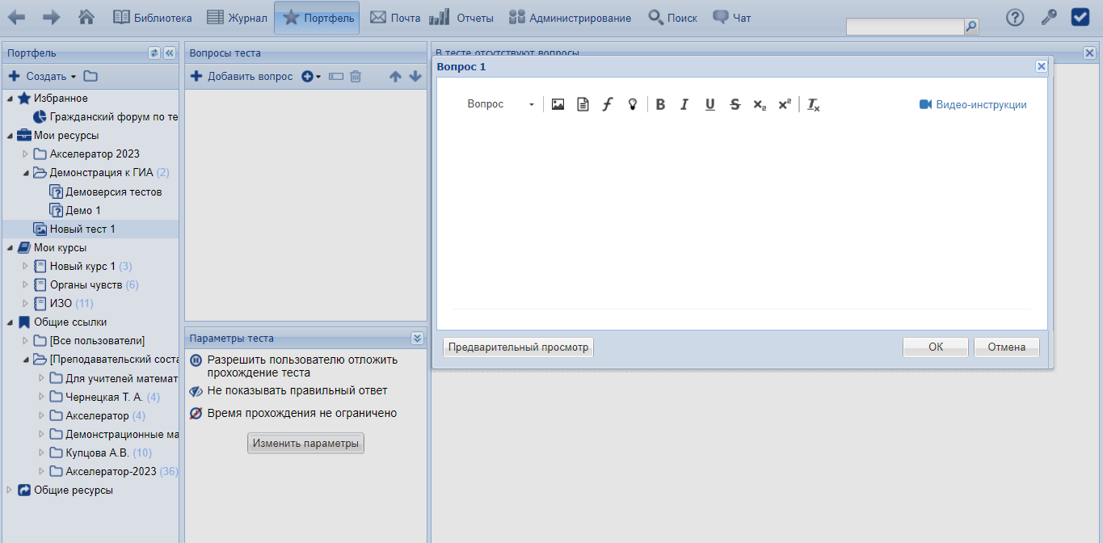
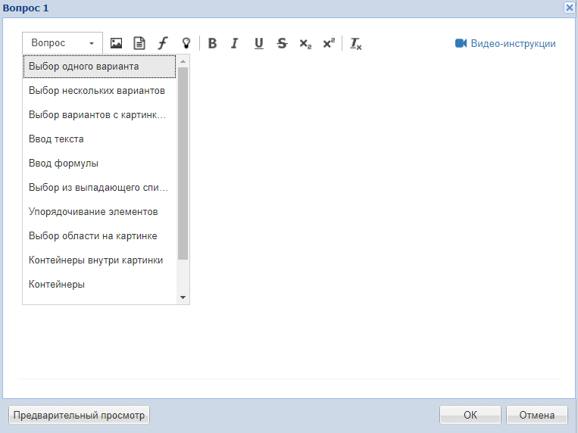
Конструктор тестов

Slide 14
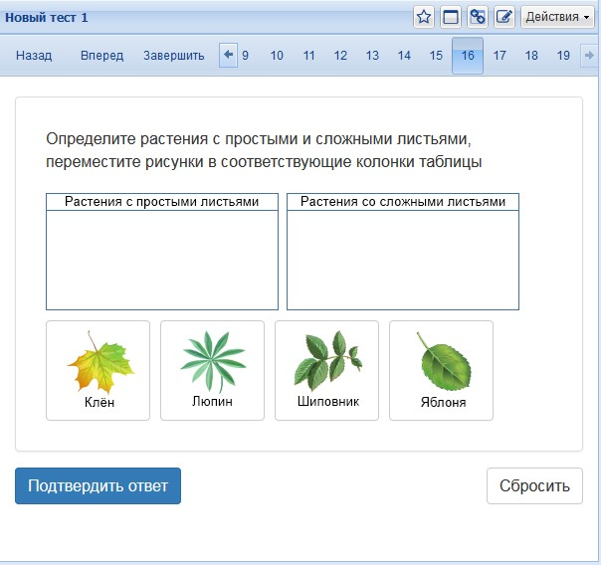
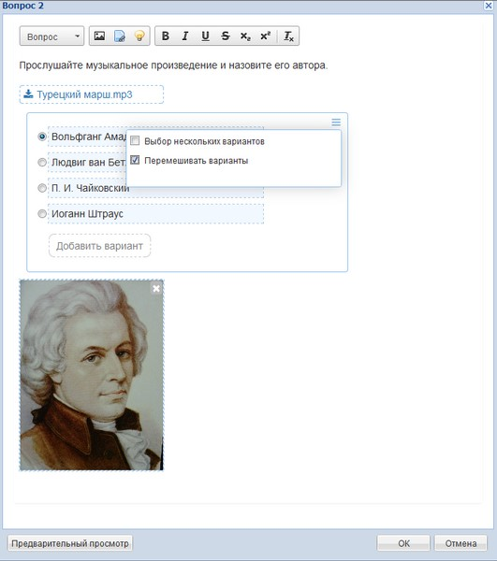
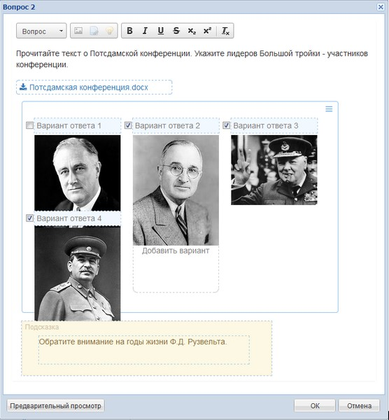
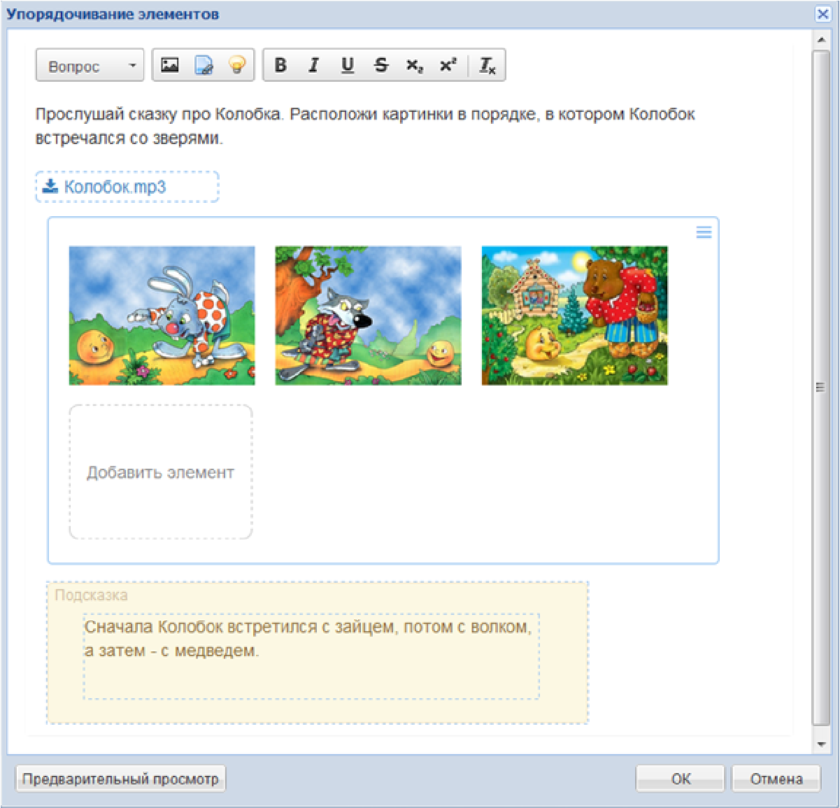
Типы тестовых вопросов
Выбор одного или нескольких правильных ответов
Выбор из выпадающего списка
Ввод текста ответа или формулы с клавиатуры
Установление правильного порядка или соответствия между элементами ответа
Сортировка элементов ответа на группы
Размещение элементов ответ на изображении
Выбор области на изображении
Творческое задание с загрузкой файла и ответом в свободной форме

Slide 15
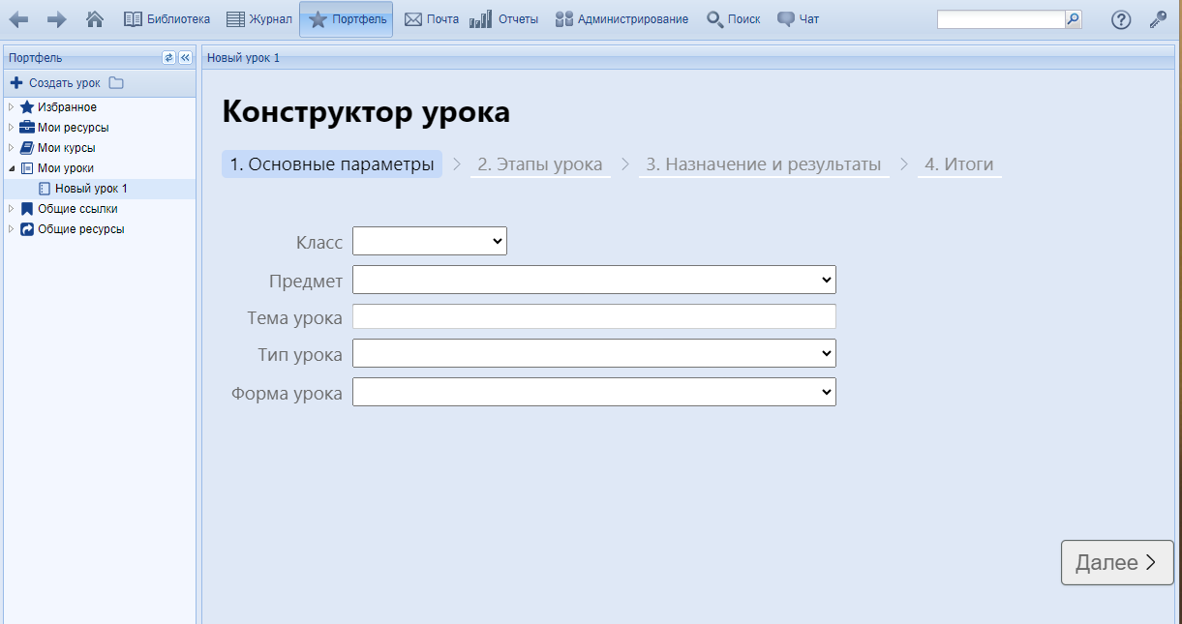
Конструктор урока
Создание технологической карты урока любых форм и видов за 10 минут
Подбор образовательных результатов урока в соответствии с Федеральной рабочей программой
Возможность подобрать все необходимые электронные ресурсы, как из библиотеки «1С:Образование», так и авторские
Хранение технологической карты в системе «1С:Образование» с возможностью редактирования и обмена с коллегами
Экспорт результатов в PDF и электронные таблицы

Slide 16
Взгляд на работу с облачным сервисом
«1С:Образование» изнутри
Шабаева И.А.,
родитель школы "Решит Хохма"

Slide 17
О школе
Школа была основана 2012 году.
Школа, в которой учатся дети семей, соблюдающих еврейскую традицию
При этом в нашей школе дети имеют возможность получить и современное светское образование и еврейское. Сдать ОГЕ, ЕГЭ и т.д.

Slide 18
Поиск системы и первый опыт с «1С:Образование»
Основная проблема: не было какой-то системы, в которой можно было бы видеть все основные данные по учебному процессу по своем детям, получить обратную связь от преподавателя
Сложности при использовании систем:
сложные настройки
трудности в реализации ролей
отсутствие комментариев учителя
отсутствие возможности наделения оценки весом
Работа с «1С:Образованием» началась сначала в рамках одного класса.
2023/2024 был уже год полноценного использования системы «1С:Образование»

Slide 19
Преимущества работы с «1С:Образование»
Возможность объединять классы в группы и проводить урок в этой группе
Очень гибкая система работы с учебными периодами, расписанием и т.д. Возможность выставлять свои границы полугодий, каникул, расписание на воскресенье
Один аккаунт родителя, где информация по всем детям в очень удобном формате (у нас много многодетных семей)
Перевод учащихся из одного учебного года в другой с автоматическим формированием классов, зачислением детей, созданием журнальных страниц – очень много рутинных процессов автоматизировано
Техподдержка, всегда можно обратиться, спросить, рассказать про какие-то проблемы, которые будут решены при обновлении системы

Slide 20
Результаты первого года в системе «1С:Образование»
Мы используем только часть функционала.
Но уже понятно:
это очень удобно для всех участников процесса
грамотно распределено, кто, что видит и в каком формате
пропорция цена - качество прекрасна
впервые на собрании ни один из родителей не жаловался на проблемы с обратной связью, на отсутствие каких-то данных и т.д.
учитель может использовать большое количество материалов, которые уже есть в системе
Мы искренне считаем, что это прекрасное вложение!

Slide 21
Из опыта работы с облачной версией
«1С:Образование» в репетиторском центре «Дистант»
Григоров В.В., Учитель математики высшей квалификационной категории, индивидуальный предприниматель, г. Самара

Slide 22
Репетиторский центр «Дистант» и выбор 1С
Кто мы?
Почему
Платформа для организации учебного процесса
Система «одного окна» (журнал-дневник; интеграция с платформой для видеоуроков)
Доступный, интуитивно-понятный интерфейс
Встроенная Библиотека ресурсов (около 29 000 ресурсов)
Невысокая стоимость

Slide 23
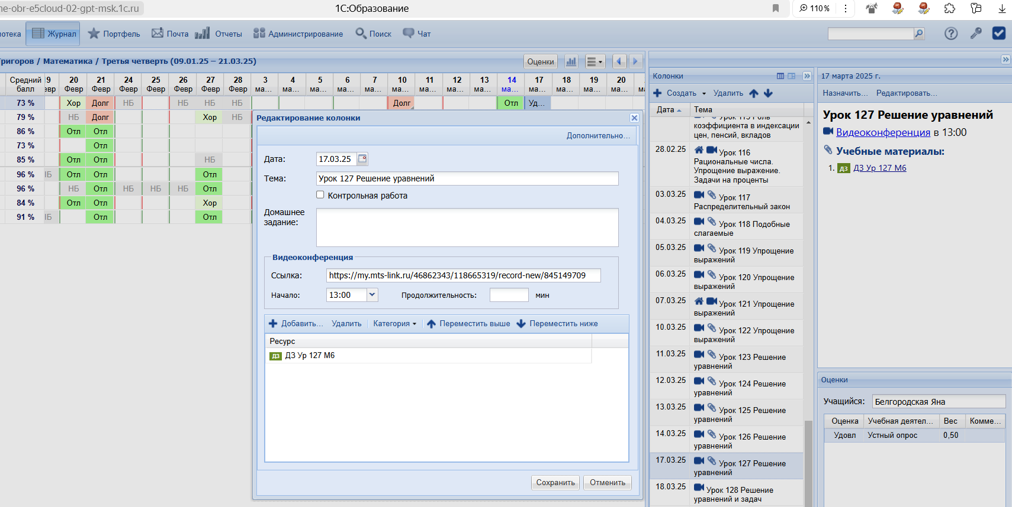
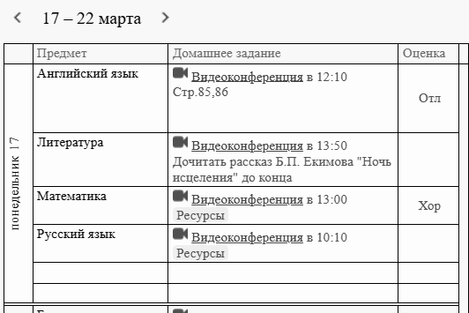
Цели и реализация: «плюсы» и «минусы»
Платформа для организации учебного процесса
Система «одного окна» (журнал-дневник; интеграция с платформой для видеоуроков)
Настраиваемая система отметок
Встроенная ссылка на урок (превращается в ссылку на запись урока)
Планирование уроков (нет функции единого расписания)
Время урока – местное для каждого учителя
Отражение в Дневнике – по алфавиту

Slide 24
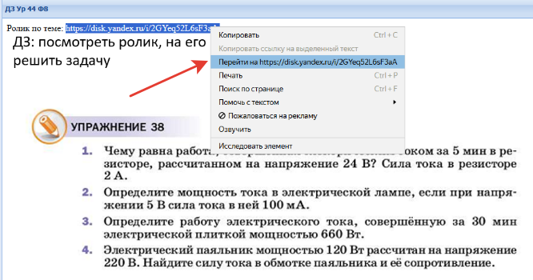
Доступный, интуитивно-понятный интерфейс
Планирование (проектирование урока)
Важно делать сразу на неделю КАЖДОМУ учителю по СВОЕМУ часовому поясу, чтобы в Дневнике сформировалось недельное расписание
ДЗ записанное в верхней ячейке отражается на следующий урок, прикрепленные же ресурсы отображаются в этот день
Если ученик пропустил урок, то он сможет посмотреть видеозапись по прикрепленной ссылке, но выполнить ДЗ в виде ресурса он НЕ СМОЖЕТ, так как назначение идет до следующего урока. Есть возможность редактировать, назначая срок действия ресурса, например, до конца месяца. Тогда в Дневнике ученика все «действующие» задания отображаются полным списком, независимо от их выполнений, что нагромождает страницу Дневника
Прикрепляемые ссылки на внешние ресурсы – неактивные.
Выход всегда можно найти, но…. Если бы эти нюансы были прописаны в Руководстве пользователя, то не нужно было бы тратить половину учебного года для того, чтобы до этого додуматься.

Slide 25
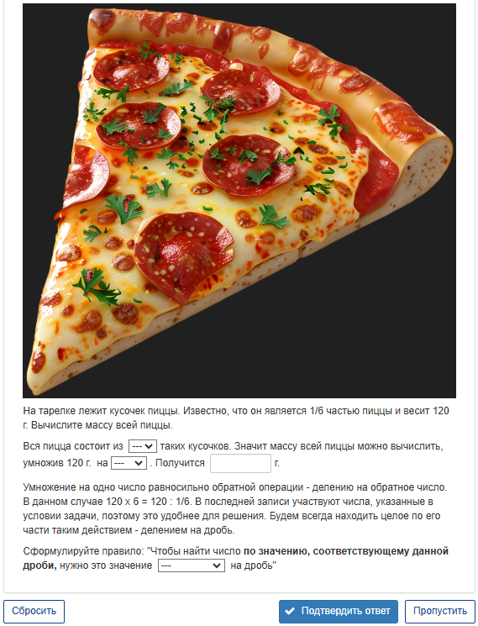
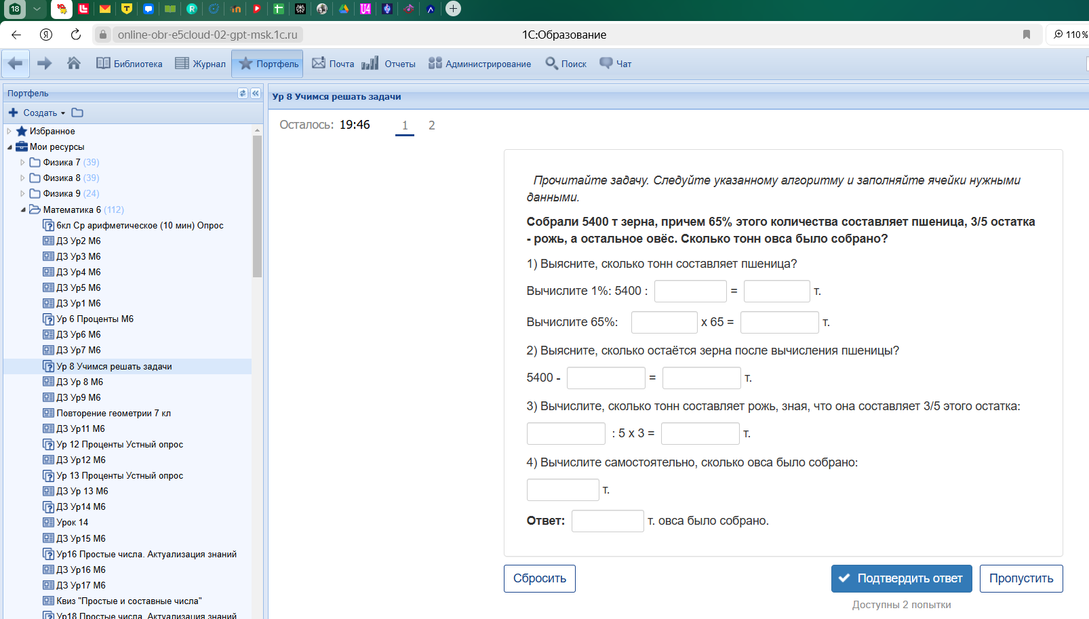
Встроенная Библиотека ресурсов (около 29 000 ресурсов)
Действительно много ресурсов. Большинство из них рассчитано на высокий уровень подготовки учеников и умение работать самостоятельно
Есть возможность составлять ресурсы самостоятельно

Slide 26
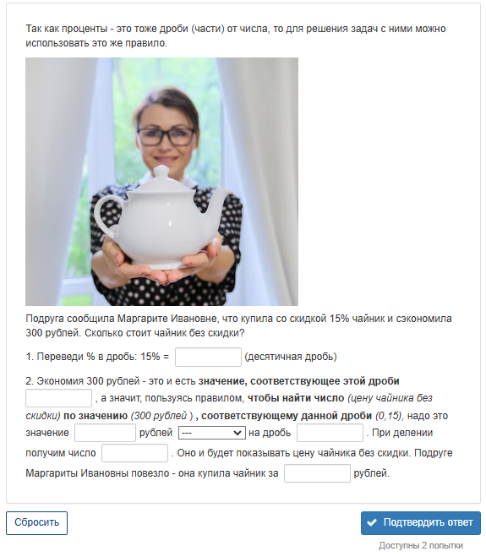
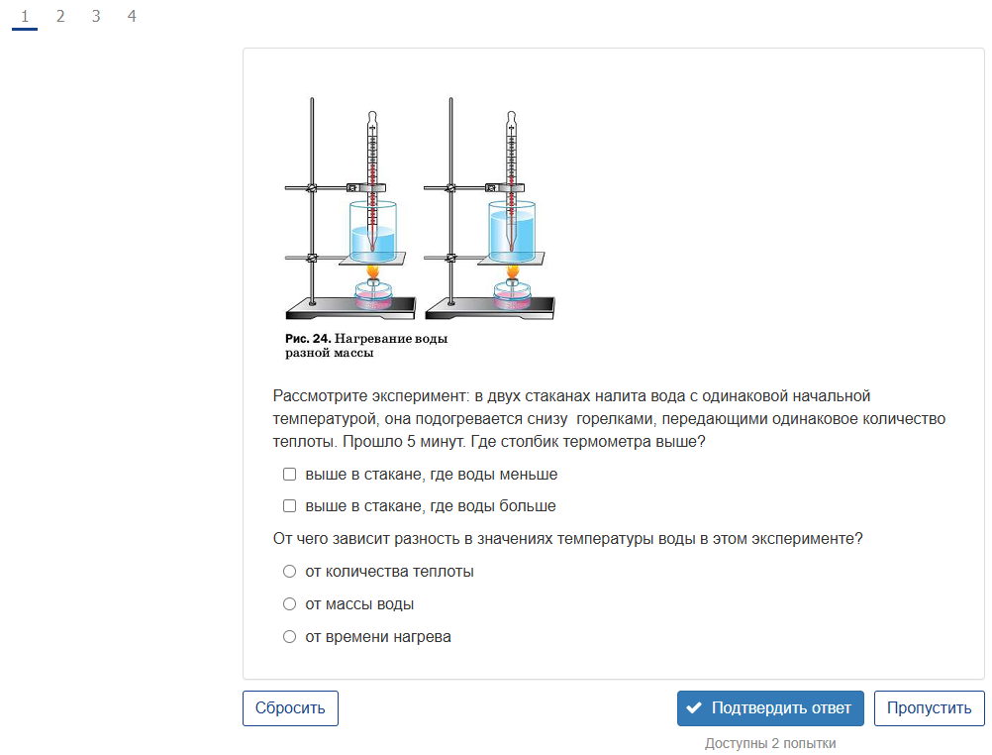
Для проведения дистанционных уроков нужен яркий, интересный контент. Особенно для учащихся начальной школы и 5-6 класса
Для проведения уроков физики с помощью встроенного инструмента «Создание тестов» можно составлять виртуальные лабораторные работы
Такие виды заданий позволяют алгоритмизировать самостоятельную деятельность ученика, формируя навыки решения задач, оформления шагов решения, формулировке выводов

Slide 27
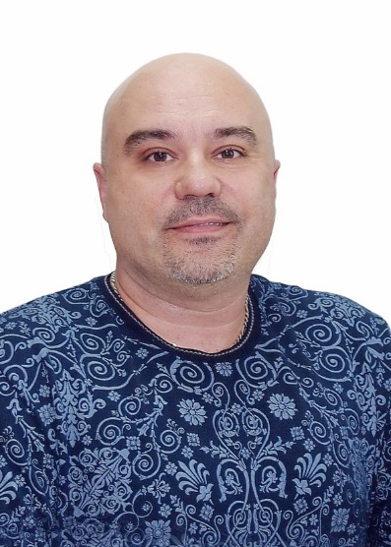
Выводы:
Платформа есть, она рабочая, к ней можно приноровиться
Функция «журнал-дневник», включая вовлеченность родителей, выполняется
По всем нюансам (проектирование уроков, планирование учебного времени, обмен ссылками для входа на урок и на запись урока) – можно придумать выходы и приспособиться, что делает систему гибкой
Сопровождающие менеджеры на связи – в случае возникновения вопросов и проблем отвечают, подсказывают, принимают замечания к сведению
Библиотека ресурсов, если и не позволяет использовать дидактический материал на 100%, но инициирует создание собственного контента, стимулирует творческую составляющую работы учителя
При этом создание ресурсов и пользование платформой требует курирование специалиста в ОО. Это должен быть специалист-учитель, администратор, технический пользователь, архитектор цифрового контента, просто увлеченный человек – в одном лице! Например, у нас в РЦ мною проводятся тематические обучающие вебинары с учителями по различным аспектам пользования платформой
Хотелось бы более подробной инструкции по всем нюансам, чтобы пользователям «не открывать велосипед»
Последний пункт «невысокая стоимость» вполне объясняет все возможные сложности сделать всё идеально, в то же время, остаётся весомым аргументом в пользу выбора обсуждаемой системы.
Григоров Виталий Владимирович, учитель математики высшей категории, индивидуальный предприниматель, г.Самара

Slide 28
Внедрение продукта «1С:Образование» в АНО ДО «Синяя чайка»: первые итоги
Литовка Д.М.
Директор АНО ДО «Синяя чайка»,

Slide 29
О «Синей чайке»
Работает с 2016 года
Направленность: развивающее образование
Возраст обучающихся от 6 до 15 лет
Место расположения - Южное Бутово, Москва
Численность обучающихся – 80+
Численность педагогических работников – 30+
https://синяя-чайка.рф

Slide 30
Выступающий. Экономист
Литовка Дмитрий Михайлович
Директор АНО ДО «Синяя чайка», создатель организации
Экономист, менеджер по первым двум высшим образованиям
Отрасли: рыбная промышленность, машиностроение, девелопмент, мобильные сервисы, пищевая промышленность, банки
Финансовый директор, директор по экономике и стратегическому развитию
Методолог - своды положений, задающие смысловую архитектуру систем управления;
Организационный проектировщик - наборы регламентов, бизнес-процессов, организационная структура;
Функциональный архитектор - логическая архитектура и ТЗ;
Лидер изменений - внедряю изменения в практике компании и закрепляю их в организационной культуре.

Slide 31
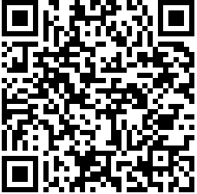
Выступающий. Методолог 1С
Внедрение 1С:Управление холдингом, 1С ERP, БИТ-Финанс, Инталев-КФ
Компании-франчайзи NFP, WiseAdvice
1С:Специалист-консультант по внедрению подсистемы "Бюджетирование" в "1С:Управление холдингом 8"
1С:Профессионал по программным продуктам:
Бюджетирование в 1С:УХ 8 и 1С:ERP. УХ 8 (ред. 3.0)
Учет и отчетность МСФО в 1С:УХ 8
ERP Агропромышленный комплекс (ред. 2.4)
ERP Управление предприятием 2
Медицина 8 (редакция 2)
Управление холдингом 8 (ред. 3.0)

Slide 32
Выступающий. Педагог
Магистр по программе «Проектирование и экспертиза программ развивающего обучения» (МГПУ, 2021 - 44.04.02 «Психолого-педагогическое образование»):
Развивающее образование в образовательных организациях
Создатель и разработчик концепции семейных школ как общественных организаций
Консультировал родителей по созданию семейных школ

Slide 33
Почему «1С:Образование»?
Цель – автоматизация учебной деятельности
Многолетний опыт работы с программами 1С привёл к семейству образовательных продуктов 1С
Начали внедрение с «1С:Общеобразовательное учреждение»
Далее потребность в электронном журнале и в электронных дневниках, которых нет в «1С:Общеобразовательное учреждение», привела к совместимому с 1С:ОУ продукту –системе 1С:Образование

Slide 34
Внедрение. Первые результаты
1С:Общеобразовательное учреждение – локальная версия 1С:Образование – облачная версия
Время внедрения – около полугода по обоим продуктам
Синхронизация учебной деятельности в 1С:Общеобразовательное учреждение и в 1С:Образование, хоть и неполная на данном этапе
Родители лучше понимают, что задано на дом, т.к. домашние задания отображаются в электронном дневнике
Уходим от чатов как способа передачи заданий, лучшая структурированность заданий и оценок для детей и родителей
Лучше понимание у администрации по исполнению педагогами учебных планов, анализируя записи в журналах

Slide 35
Внедрение. Проблемы
Трудности: два разных разработчика, нет ведущего интегратора со стороны разработки
Самостоятельное внедрение, даже с предыдущим опытом настроек продуктов 1С, практически невозможно
Положительное: решение сбоев, проблем в продукте разработчиками по ходу внедрения. Пример: синхронизация блокировала введенные роли Родителей - исправлено

Slide 36
Внедрение. Перспективы
Полная синхронизация продуктов в наших конфигурациях
Использование учебных материалов цифровой Библиотеки на следующем этапе: пробное использование на занятиях материалов Библиотеки привело к лучшему пониманию учебного материала у обучающихся
Упрощение настройки синхронизации между продуктами для сокращения трудозатрат и времени последующих внедрений

Slide 37
Как педагогу и родителю оценить успешность освоения ребёнком образовательной программы
Т.А. Чернецкая, руководитель методического направления отдела образовательных программ, к.п.н.
Фирма «1С»

Slide 38
Изменения в методологии и методике оценки образовательных результатов общего образования
2023-2024 учебный год: переход к единым Федеральным образовательным программам по предметам
2021-2022 учебный год: создание универсальных кодификаторов проверяемых требований к освоению образовательной программы
2022-2023 учебный год: переход на обновленные ФГОС всех уровней общего образования
Цель преобразований – формирование единого образовательного пространства и обеспечение единства содержания общего образования

Slide 39
Какие планируемые образовательные результаты определены ФГОС и ФОП? (на примере ООО)
Личностные (не оцениваются)
Метапредметные (оцениваются с периодичностью не менее чем один раз в два года ):
Универсальные учебно-познавательные действия
Универсальные учебные коммуникативные действия
Универсальные регулятивные действия
Предметные (оцениваются после изучения каждой темы):
освоение обучающимися в ходе изучения учебного предмета научных знаний, умений и способов действий, специфических для соответствующей предметной области;
предпосылки научного типа мышления;
виды деятельности по получению нового знания, его интерпретации, преобразованию и применению в различных учебных ситуациях, в том числе при создании учебных и социальных проектов

Slide 40
Как регулярно оценивать предметные результаты обучения на практике?
Федеральные государственные образовательные стандарты
Содержат перечень образовательных результатов
Федеральные образовательные программы по предметам
Определяют содержание обучения предмету по классам и
Оценочные процедуры и нормативы оценивания
Содержат задания для определения уровня достижения планируемых предметных результатов на основе КЭИ и КПУ
Универсальные кодификаторы проверяемых знаний и умений
Текущие и тематические оценки и нормы их выставления
Контрольно-измерительные материалы
Разрабатываются ФИПИ и содержат перечень обязательных к освоению элементов содержания (КЭС) и умений (КПУ)

Slide 41
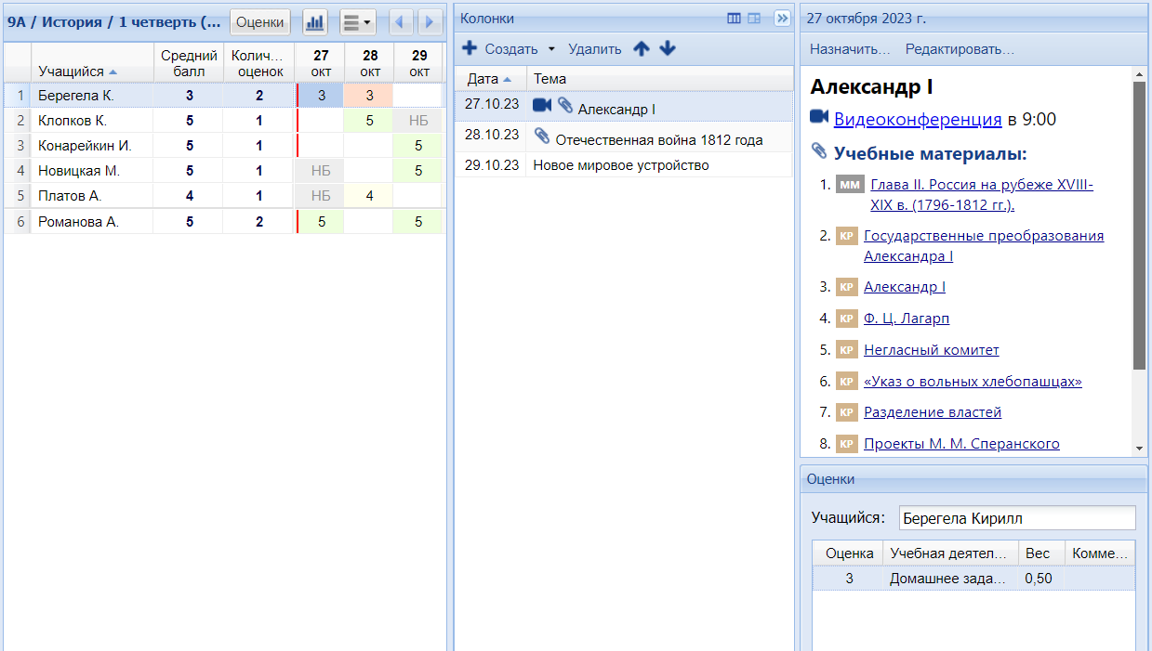
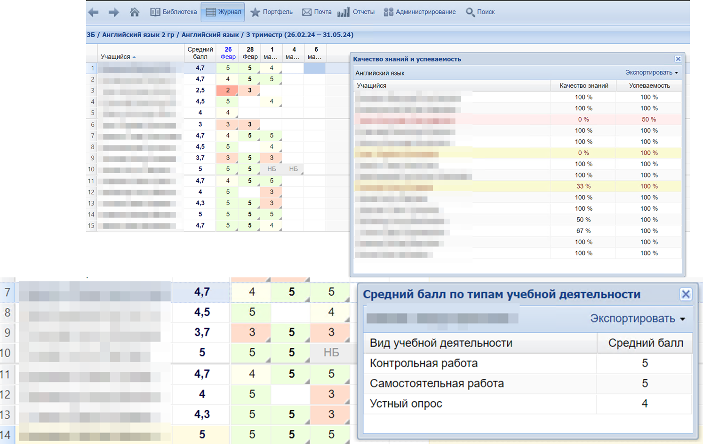
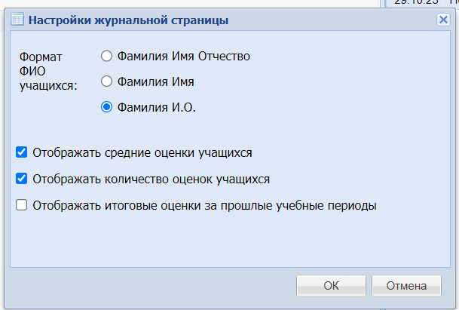
Журнал системы «1С:Образование»
Количество оценок
Средняя или средневзвешенная оценка по предмету
Текущая успеваемость и качество знаний
Учет видов учебной деятельности при выставлении оценки
Средний балл по видам учебной деятельности

Slide 42
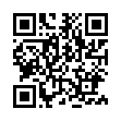
Детальный анализ результатов освоение образовательной программы – в системе «1С:Оценка качества образования»
https://obrazovanie.1c.ru/oko/

Slide 43
Возможности облачной системы 1С:Оценка качества образования
Для педагога: своевременный поэлементный анализ освоения каждым учащимся Федеральной образовательной программы по предмету (т.е. ФГОС)
Для классного руководителя: оперативная информация по освоению ФГОС по всем предметам каждым учеником и классом в целом
Для родителя: понятный отчет по итогам учебного периода с перечнем «западающих» тем по всем предметам
Для директора /заместителя директора по УВР или качеству образования: анализ ситуации с качеством образования в школе, контроль профессиональной деятельности педагогов, отслеживание динамики показателей качества, прогнозы результатов ВПР, ЕГЭ, ОГЭ

Slide 44
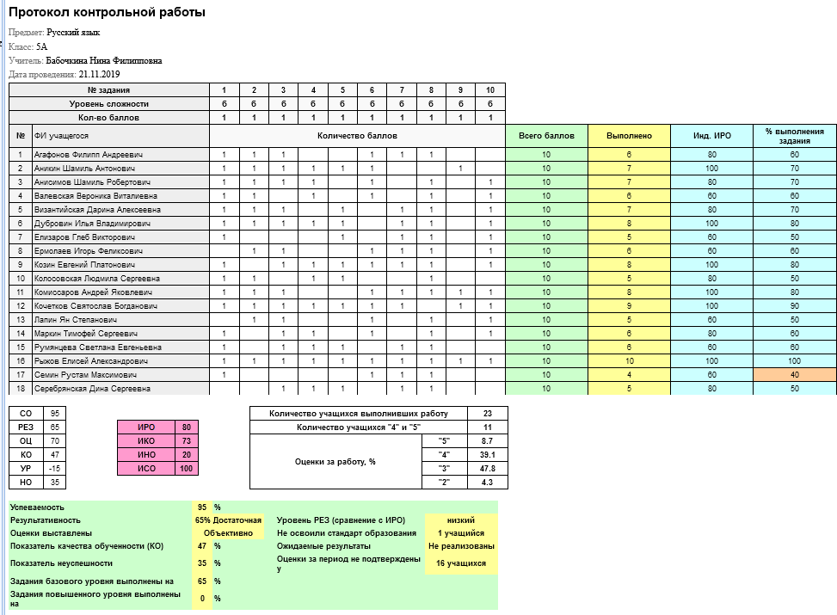
Индивидуальный уровень
Сравнение ожидаемых и реальных результатов освоения образовательной программы по каждой теме
Уровень освоения планируемых результатов обучения
Анализ результатов тематической проверочной работы
Перечень неосвоенных элементов содержания (КЭС)
Рекомендации для учителя по проведению индивидуальной работы с учащимися

Slide 45
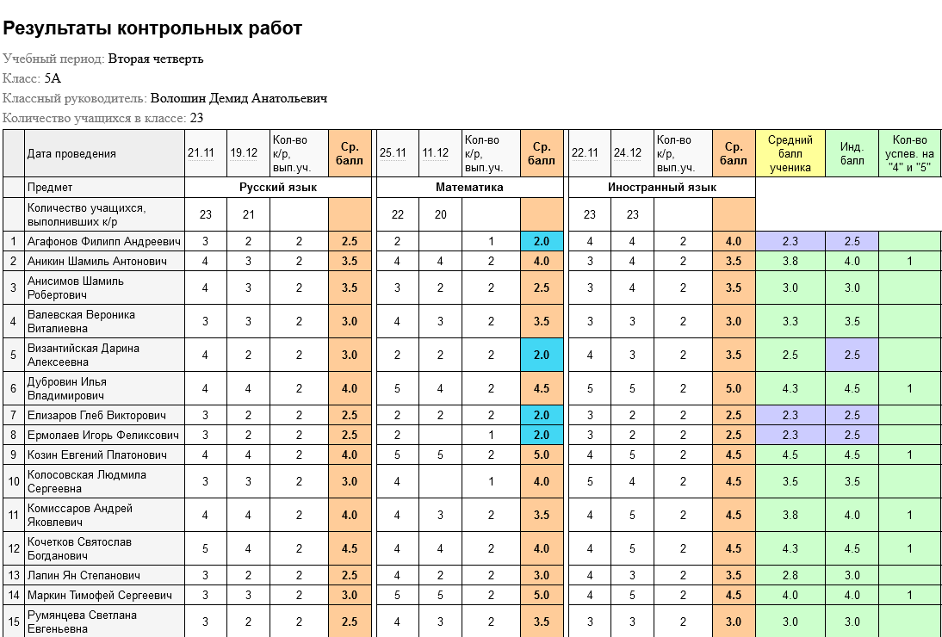
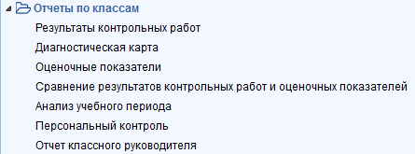
Уровень класса
График проведения и отчет о количестве оценочных процедур в классе (новое!)
Анализ результатов всех тематических проверочных работ по всем предметам учебного плана
Объективность оценивания образовательных результатов
Результативность освоения образовательной программы классом за учебный период
Выявление затруднений в работе педагогов
Отчет классного руководителя для заместителя директора по УВР
Отчеты для родителей

Slide 46
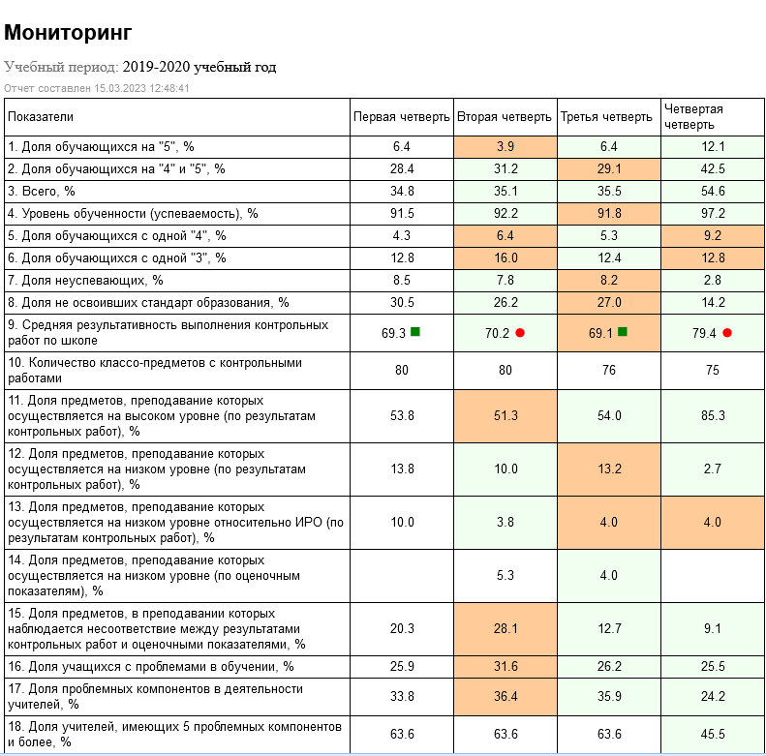
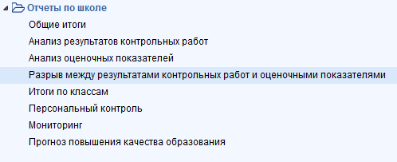
Уровень школы
График проведения и отчет о количестве оценочных процедур в классе (новое!)
Анализ результатов всех тематических проверочных работ по всем предметам учебного плана по ступеням обучения и по школе в целом
Объективность оценивания образовательных результатов
Результативность освоения образовательной программы всеми классами по всем предметам за учебный период
Эффективность профессиональной деятельности педагогов школы
Прогнозирование результатов ВПР, ОГЭ и ЕГЭ
Прогноз повышения качества образования
Мониторинг эффективности управленческих решений

Slide 47
Новая версия системы уже в облаке!
Возможность атрибутировать проверочные работы по уровню (федеральные, региональные, школьные)
Обновление справочников КЭС
Доработка окна выбора КЭС (включая их поиск)
Новые отчеты:
Количество оценочных процедур по классам
График проведения оценочных процедур по классам
Количество оценочных процедур по преподавателям
График проведения оценочных процедур

Slide 48
Заключение

Slide 49
Вопросы для обсуждения в чате
1. Что вы возьмете в свою "копилку полезного" после нашего мероприятия?
2. Какие шаги мы можем предпринять, чтобы улучшить взаимодействие школ и семей, выбирающих домашнее обучение?

Slide 50
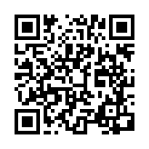
Как подключиться к системе «1С:Образование»
Заполните анкету на сайте https://obrazovanie.1c.ru/
Не забудьте отметить пункт «Назначить тестовый период для нового пользователя»
Дождитесь письма с данными для доступа к вашей базе и ссылками на методические материалы
Можно начинать пользоваться!
Остались вопросы? Закажите бесплатную индивидуальную консультацию
50

Slide 51
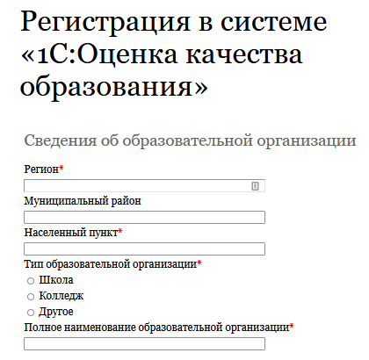
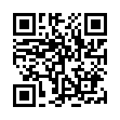
Как подключиться к системе «1С:Оценка качества образования»
Заполните анкету на сайте https://obrazovanie.1c.ru/oko/register/
Не забудьте отметить пункт «Назначить тестовый период для нового пользователя»
Дождитесь письма с данными для доступа к вашей базе и ссылками на методические материалы
Можно начинать пользоваться!
Остались вопросы? Закажите бесплатную индивидуальную консультацию
51
Notes:
Подключиться к системе очень просто – достаточно подать заявку через сайт, qr-код на слайде.

Slide 52
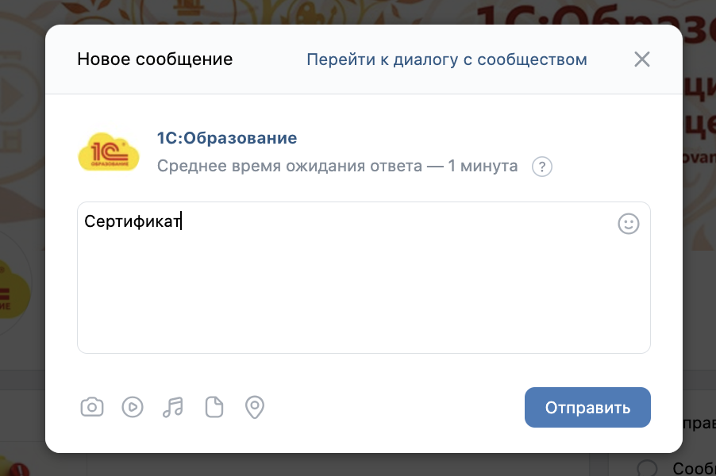
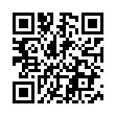
Новая механика получения сертификатов образовательных проектов фирмы «1С»
По итогам вебинара участникам выдается сертификат
Для получения сертификата необходимо прослушать более 80% вебинара!
Письмо с материалами вебинара высылается НА СЛЕДУЮЩИЙ РАБОЧИЙ ДЕНЬ
Сертификат будет выдаваться через социальную сеть ВК НА СЛЕДУЮЩИЙ РАБОЧИЙ ДЕНЬ после проведения вебинара
Напишите слово «Сертификат» нам в сообщения в сообществе во ВК НА СЛЕДУЮЩИЙ РАБОЧИЙ ДЕНЬ после проведения вебинара и следуйте дальнейшим инструкциям
Всю информацию мы продублируем в письме на ваш адрес электронной почты, указанной при регистрации
https://vk.com/obrazovanie1c
52

Slide 53
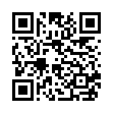
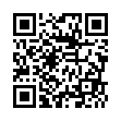
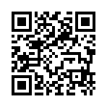
Спасибо за внимание!
obr@1c.ru
http://obrazovanie.1c.ru/
8(800) 302-99-10
Наши соцсети:
ВК
https://vk.com/obrazovanie1c
Rutube
https://rutube.ru/channel/26121825/
Телеграм
https://t.me/Edu_discussion

